Slide 1



ZPRAVODAJSKÝ SYSTÉM ČR A JEHO SLOŽKY
PhDr. Jan Paďourek, Ph.D.
CEVRO Univerzita,
katedra bezpečnostních studuií
Praha podzim 2026

Slide 2
Cíle přednášky
Úvod do světa zpravodajských služeb ČR s pozdějším akcentem na zahraniční zpravodajství
Co je to zpravodajský cyklus a jaké jsou metody sběru informací?
Možnosti a omezení českých zpravodajských služeb
Bezpečnostní hrozby ČR podle národních strategických dokumentů a národních bezpečnostních analýz bezpečnostního prostředí ČR – reakce ZS.
Případové studie reakce zpravodajských služeb na krizovou situaci.

Slide 3
O zpravodajských službách obecně
Špionáž – jedno z nejstarších řemesel
Tajné vs. zpravodajské služby
ZS jsou institucemi konzervativními, včetně většiny jejich zaměstnanců
České ZS jsou výhradně službami informačními, tj. bez jakýchkoliv výkonných pravomocí – podobně jako v ostatních evropských státech
Informace ZS ČR nelze použít jako důkaz u soudu, nyní v legislativním procesu otázka vyzvědačství
ZS ČR jsou službami apolitickými bez jakýchkoliv vazeb na politické strany a jejich zájmy

Slide 4
Zpravodajské služby ČR - jejich vznik a jejich poslání
Formování českých zpravodajských služeb po Sametové revoluci – první polovina 90. let 20. století – unikátní cesta desintegrace na „zelené louce“
Systémové ustrnutí ambiciózní zpravodajské reformy v polovině 90. let – další vývoj nesystémový a individualistický, i když v každém případě profesionální
Nutnost příští velké zpravodajské reformy, resp. dovedení původní reformy z poloviny 90. let do žádoucího stavu, doposud neschopnost vlád ČR efektivně spolupracovat
Zahraniční pomoc při formování české zpravodajské komunity, geopolitické zařazení českých služeb do západních euroatlantických struktur

Slide 5
Zpravodajské služby ČR - BIS
Bezpečnostní informační služba (BIS)
domácí služba, kontrarozvědná činnost, zákon 154/1994 Sb., nyní v novelizaci).
Zabezpečuje informace :
o záměrech a činnostech namířených proti demokratickým základům, svrchovanosti a územní celistvosti České republiky,
o zpravodajských službách cizí moci,
o činnostech ohrožujících státní a služební tajemství,
o činnostech, jejichž důsledky mohou ohrozit bezpečnost nebo významné ekonomické zájmy České republiky,
týkající se organizovaného zločinu a terorismu.

Slide 6
Zpravodajské služby ČR - ÚZSI
Úřad pro zahraniční styky a informace (ÚZSI)
vnější služba, rozvědná činnost, nemá vlastní zákon, řídí se střechovým zákonem o zpravodajských službách č. 153/1994 Sb., nyní v novelizaci)
Zabezpečuje informace:
mající původ v zahraničí, důležité pro bezpečnost a ochranu zahraničně politických a ekonomických zájmů státu.

Slide 7
Zpravodajské služby ČR - VZ
Vojenské zpravodajství (VZ)
vojenská domácí i vnější služba, kontrarozvědná a rozvědná činnost, původně zákon č. 289/2005 Sb., novela 150/2021 Sb. - kybernetická obrana státu – výkonná pravomoc!
Zabezpečuje informace:
VNĚJŠÍ část
mající původ v zahraničí, důležité pro obranu a bezpečnost České republiky
DOMÁCÍ část
o zpravodajských službách cizí moci v oblasti obrany,
o záměrech a činnostech namířených proti zabezpečování obrany České republiky,
o záměrech a činnostech ohrožujících utajované skutečnosti v oblasti obrany České republiky.

Slide 8
Zpravodajský cyklus podle RNDr. Petra Zemana
In ZPRAVODAJSKÝ CYKLUS –KLIŠÉ NEBO NOSNÝ KONCEPT?, Obrana a strategie 10, s. 45-64
1) Nějakou nadřízenou autoritou je vznesen požadavek na získání dosud nedostupných informací.
2) Pokračuje se naplánováním dalšího postupu (odkud, kdo, jak, za jakou cenu, atd).
3) Následuje sběr informací utajenými (ale i neutajenými) způsoby a prostředky.
4) Nasbírané surové informace musí být zpracovány – připraveny pro eventuální využití v další fázi.
5) Surové informace jsou analyzovány a vyústí ve zpracovanou zpravodajskou
informaci, která přináší významnou přidanou hodnotu.
6) Je vytvořen výstupní produkt, tj. odpověď na zadání.
7) Výstupní produkt je předán původnímu tazateli nebo i jinému uživateli.
8) ??zpětná vazba??

Slide 9
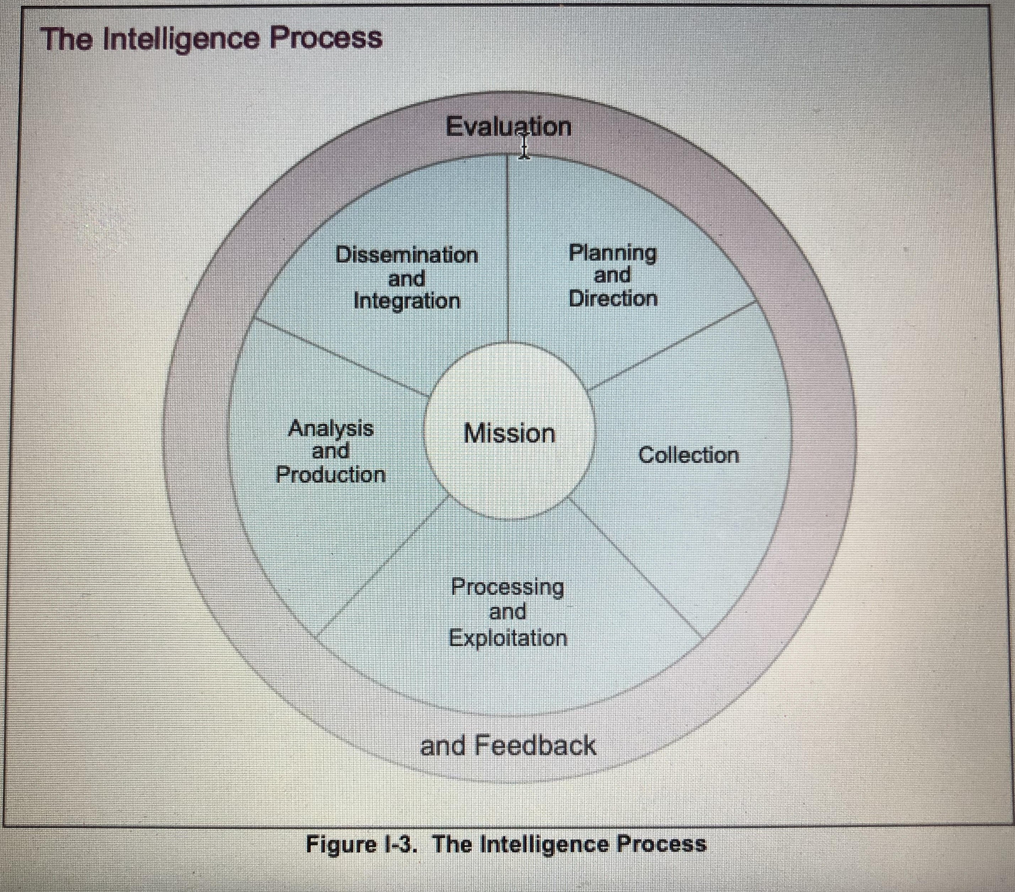
Intelligence cycle according to Joint Intelligence
In Joint Publication 2.0, Washington D.C., 2013
US Intelligence Cycle

Slide 10
Metody sběru informací zpravodajskou službou
HUMINT (Human Intelligence) - z lidských zdrojů
OSINT (Open Source Intelligence)- z otevřených zdrojů
SIGINT (Signal Intelligence) - radiového zpravodajství
IMINT (Image Intelligence) – letecké a družicové obrazové zpravodajství
WEBINT - kybernetické zpravodajství
LIAISON - spolupráce zpravodajských služeb na mezinárodní úrovni

Slide 11
Vybraná mezinárodní spolupráce bezpečnostních složek ČR
Mezinárodní spolupráce – alfa a omega úspěchu
Policie ČR a její speciální složky, MV ČR – Interpol a Europol, využívá i relativně nový institut policejních přidělenců na vybraných ZÚ ČR v zahraničí (Moskva, Londýn, Bratislava, dříve i Kyjev)
Zpravodajské služby – v podstatě především bilaterální spolupráce, multilaterálně MEC, FORUM, Bernský klub. ÚZSI na vybrané zastupitelské úřady vysílá deklarované zástupce ve spolupráci s MZV, jsou součástí politických úseků s propůjčenými diplomatickými hodnostmi (cca 20 misí). MO vysílá vojenské atašé, kteří rovně působí na vybraných ZÚ ČR ve světě (dnes cca 35 misí).
Ministerstvo zahraničí ČR – má také bezpečnostní agendu, i když spíše politickou. V některých zemích je MZV součástí tzv. silového bloku.

Slide 12
Možnosti a omezení zpravodajských složek na příkladu ČR 1. část
Obecně shrnuto: možnosti limitované a omezení velká
Extérní i interní služby ČR nepůsobí globálně a pracují jen výsekově v rámci předem stanovených priorit schválených vládou
Některé důvody tohoto stavu:
Relativně nízký rozpočet.
Ani po 30 letech se nepodařilo zbavit české zpravodajské služby stigmatu, který provázel analogické struktury totalitního režimu. Navzdory tomu, že české zpravodajské služby vznikly po roce 1989 bez kontinuity na starý režim (unikátní politické řešení ve střední a východní Evropě).
S tím související nezájem, arogance nebo přehnaná očekávání české politické reprezentace napříč politickým spektrem a v rámci všech demokratických porevolučních vlád.
Nízká kapacita zpravodajského personálu a zpravodajských možností především ve výkonných složkách. Vyškolení těchto profesionálů trvá léta a není žádoucí všudypřítomná fluktuace.
Nesystémový vývoj českých zpravodajských služeb od poloviny 90.let, nedokončená zpravodajská reforma

Slide 13
Možnosti a omezení zpravodajských složek na příkladu ČR 2. část
Vybrané příklady možné nápravy:
Dokončení zpravodajské reformy a podrobné vymezení kompetencí jednotlivých služeb.
Přímou úměrou s nárůstem, resp. proměnami bezpečnostních hrozeb, navyšovat rozpočty ZS tak, aby mohly efektivněji hájit bezpečnostní zájmy země.
Pokračovat v cílené a vzájemně prospěšné mezinárodní spolupráci, která mnohdy výše uvedené limity zásadně rozšiřuje.

Slide 14
Bezpečnostní hrozby ČR podle BS 2023 1. část
Rusko jako největší a dlouhodobá přímá hrozba.
Rusko jako hybridní ohrožení.
Čína jako zásadní systémová výzva.
Čína jako hrozba ve svém regionu.
Další země jako hrozba (Severní Korea, Írán).
Západní Balkán jako zdroj nestability.
Aktivní konflikty a nestabilita Blízkého východu a severní Afriky.
Nelegální migrace.
Změna klimatu a životního prostředí.

Slide 15
Bezpečnostní hrozby ČR podle BS 2023 2. část
10. Pandemie.
11. Kybernetická bezpečnost a dezinformace.
12. Ekonomická bezpečnost.
13. Použití konvenční vojenské síly proti ČR.
14. Použití jaderných zbraní proti ČR.
15. Použití chemických zbraní proti ČR.
16. Terorismus.
17. Katastrofy přírodního a antropogenního původu

Slide 16
Hrozby podle Auditu národní bezpečnosti (ANB) 2016,
142 stran
Na rozdíl od BS 2015 ANB 2016 přesněji a adresněji popisuje bezpečnostní hrozby a reakci státu na ně:
terorismus, extremismus, organizovaný zločin, působení cizí moci, migrace, přírodní hrozby, antropogenní hrozby, kybernetické hrozby, energetická a surovinová bezpečnost a hybridní hrozby.

Slide 17
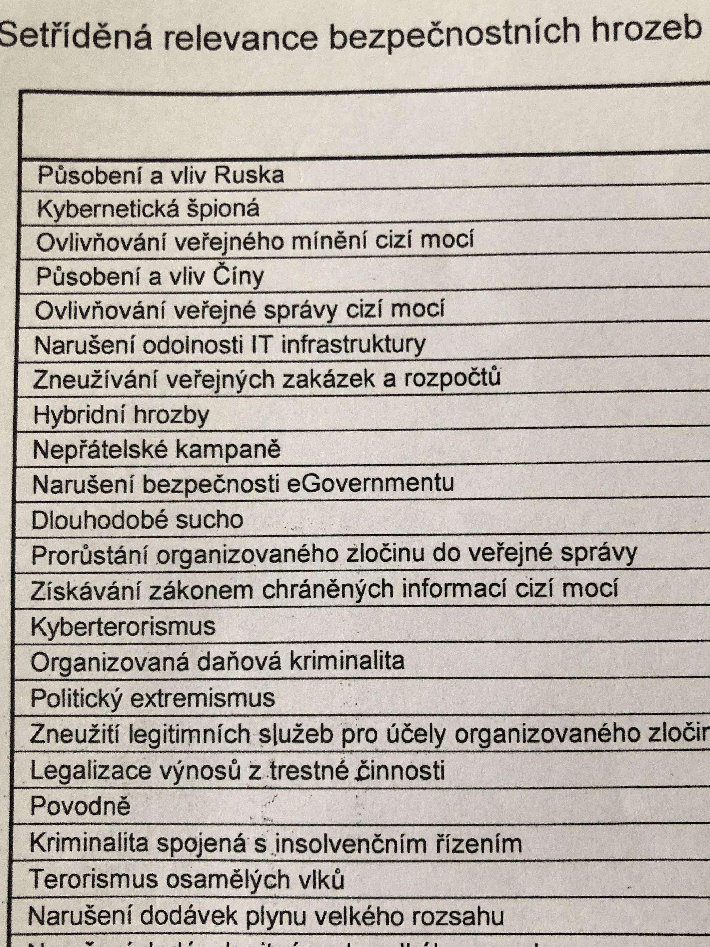
EXKLUZIVNĚ – setříděná relevance hrozeb podle expertní komunity ČR
Empirický výzkum v oblasti bezpečnostních hrozeb

Slide 18
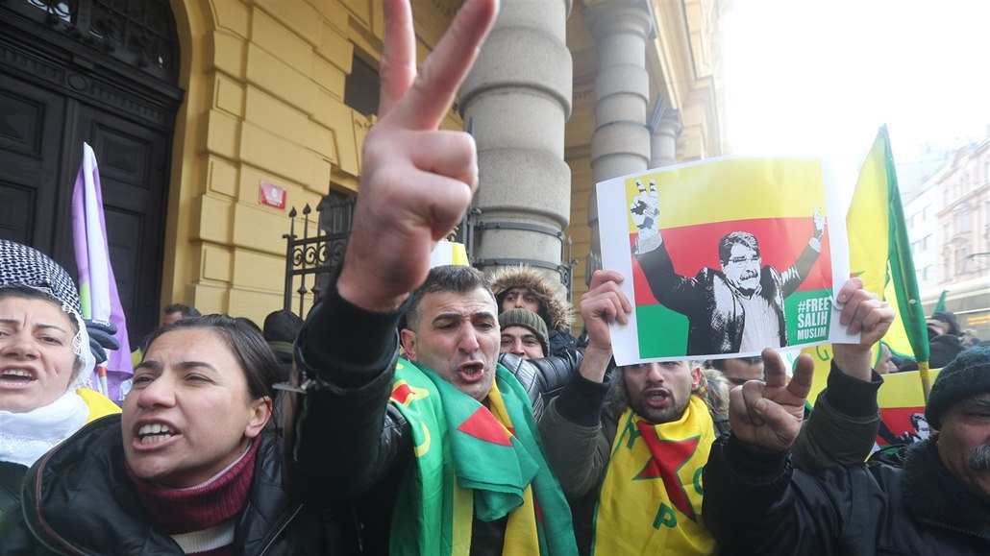
CASE STUDY – reakce na krize
Turecko – česká diplomatická krize 2016 (2017)
Informační kurdská kancelář v Praze
Efektivní využití tzv. zpravodajské diplomacie

Slide 19
Doporučený výběr literatury
ZETOCHA, Karel. Zpravodajské služby v nové demokracii: Česká republika. Brno 2009
MICHÁLEK, L. a kol. Zpravodajské služby a zpravodajská činnost, Praha 2021
HRINKO, M. – Pořádková činnost policie, kapitola 11 – PAĎOUREK, J., Civilní zpravodajské služby v kontextu spolupráce s pořádkovou policií, Praha 2020
Civilní rozvědka 1990 – 1993, online, Praha
Civilní kontrrozvědka 1990 – 1993, online, Praha
https://archive.theconservative.online/article/tajne-nebo-zpravodajske-sluzhby
Zákon č. 153/1994 o zpravodajských službách ČR

Slide 20

DĚKUJI ZA POZORNOST
DOTAZY?
janpadourek@gmail.com

